Slide 1
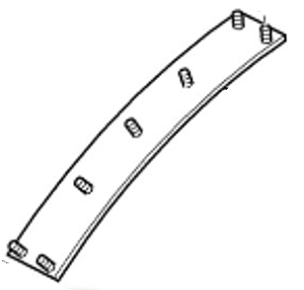
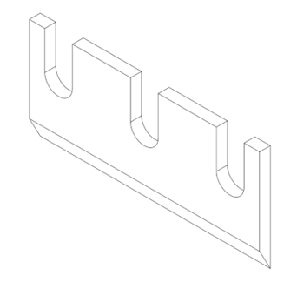
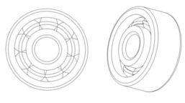
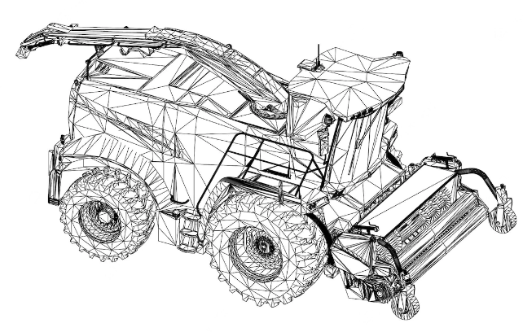
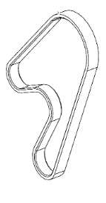
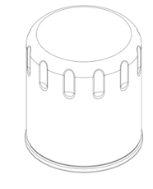
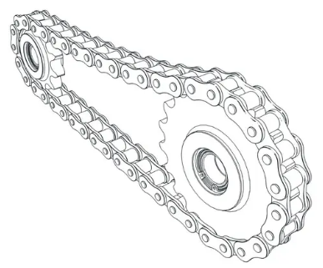
Procédure de Montage: Racleur de rouleau lisse JOHN DEERE 8000-9000
03/11/2023 LO / SF
DOCUMENT A LIRE IMPERATIVEMENT AVANT LE MONTAGE
PROCEDURE DE MONTAGE
Racleur de rouleau lisse JOHN DEERE 8000-9000
N° 1102.01

Slide 2
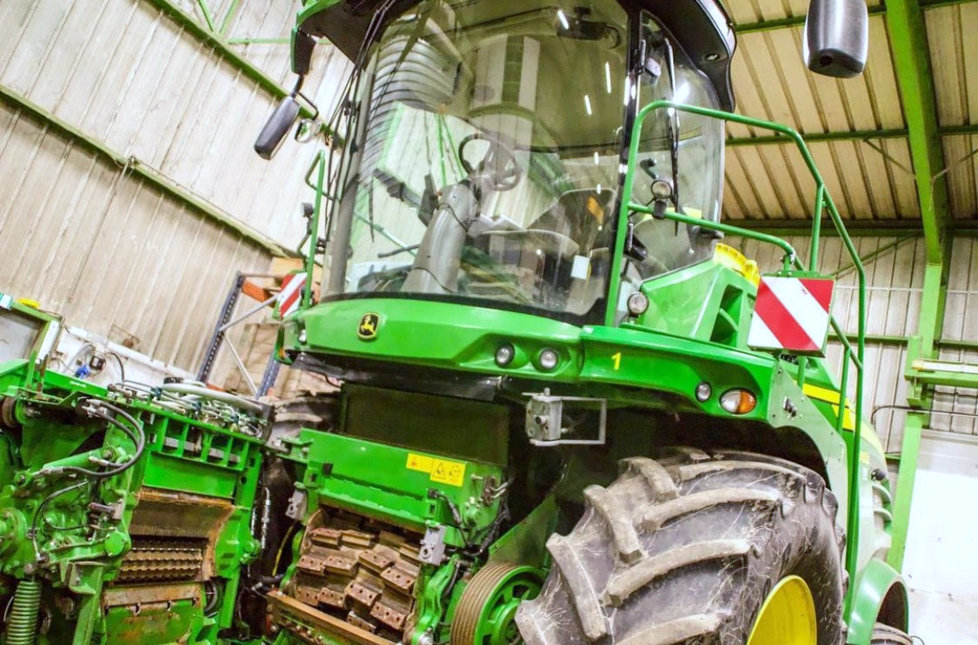
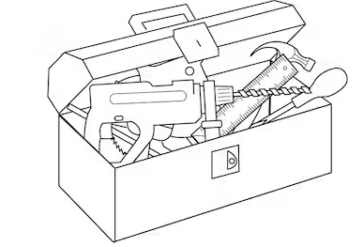
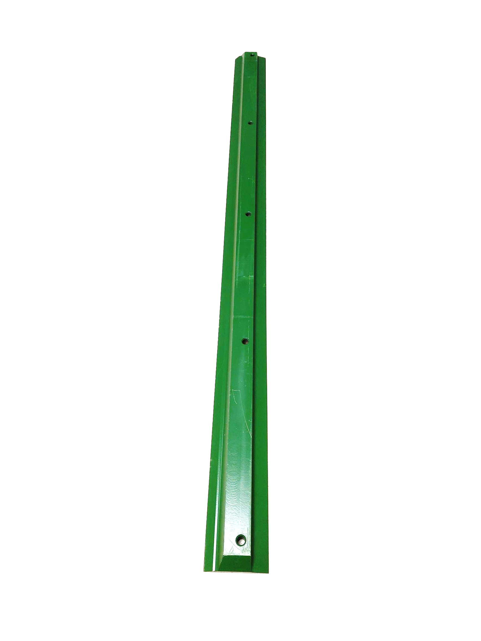
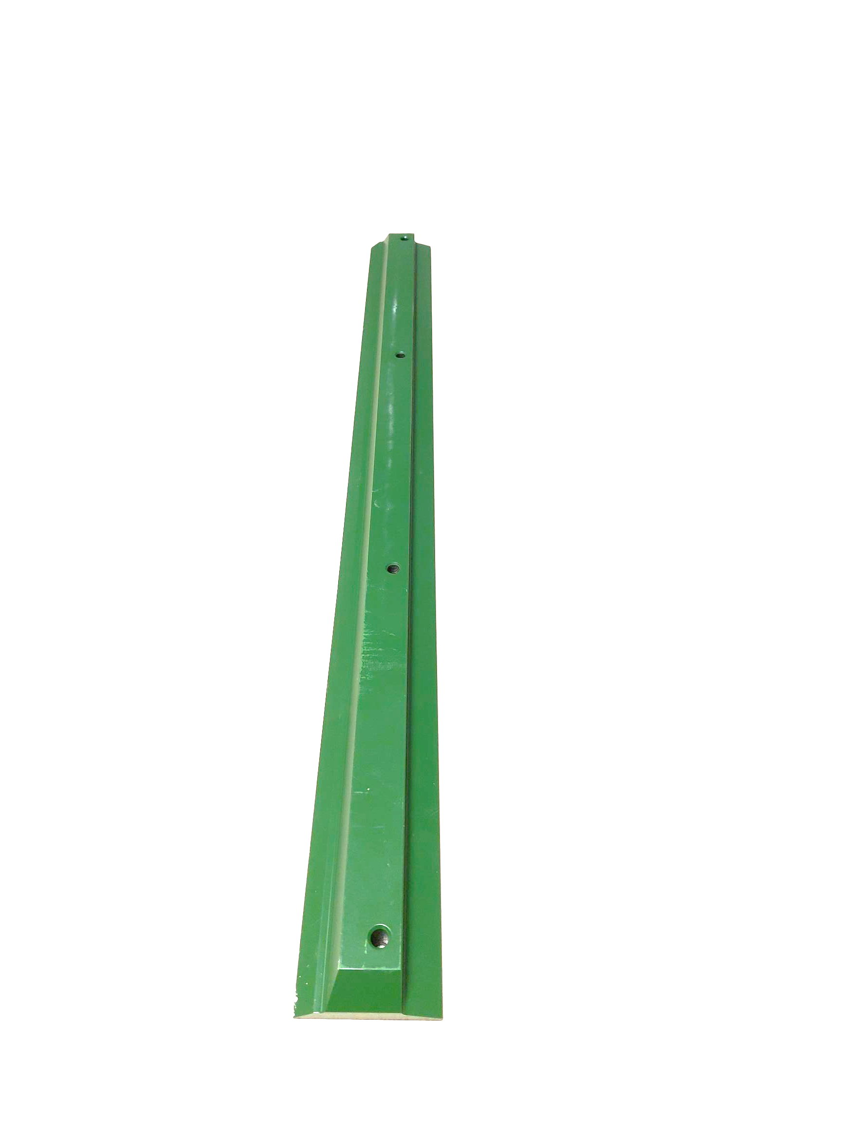
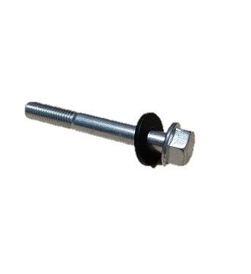
Procédure de Montage: Racleur de rouleau lisse JOHN DEERE 8000-9000
03/11/2023 LO / SF
Savoir et préconisation :
Le contrôle d’usure du racleur de rouleau lisse doit être fait lors de chaque entretien périodique.
Le remplacement de celui-ci nécessitera l’ouverture de la porte
du corps ensileur. Lors de cette étape, s’assurer que personne ne se trouve à proximité jusqu’à l’immobilisation de la porte.
Outils nécessaires pour le montage :
Cliqué douilles
Jeu clé plate
1 jeu de calle
Pièces requises pour le montage :
Racleur HXE113275 (825mm)
Ref LANDA LA00161577
Rotor large
(5 trous de fixation)
Racleur HXE113274 (655mm)
Ref LANDA LA00161573
Rotor standard
(4 trous de fixation)
Vis 19M7802 + Rondelles R210137

Slide 3
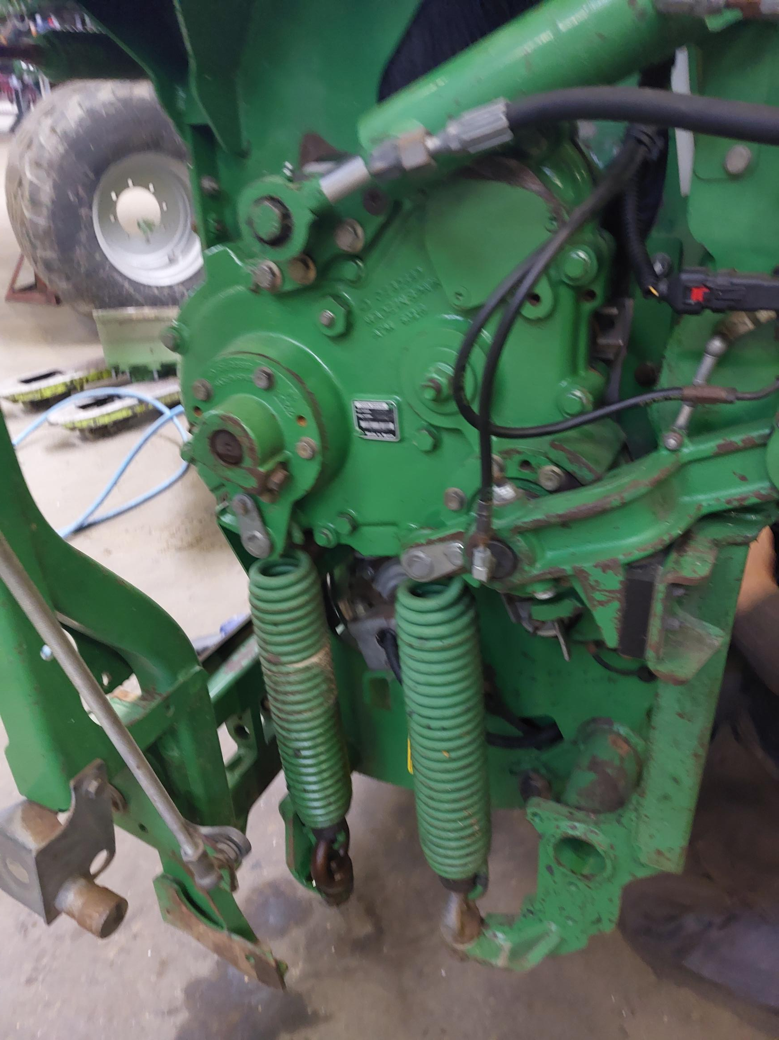
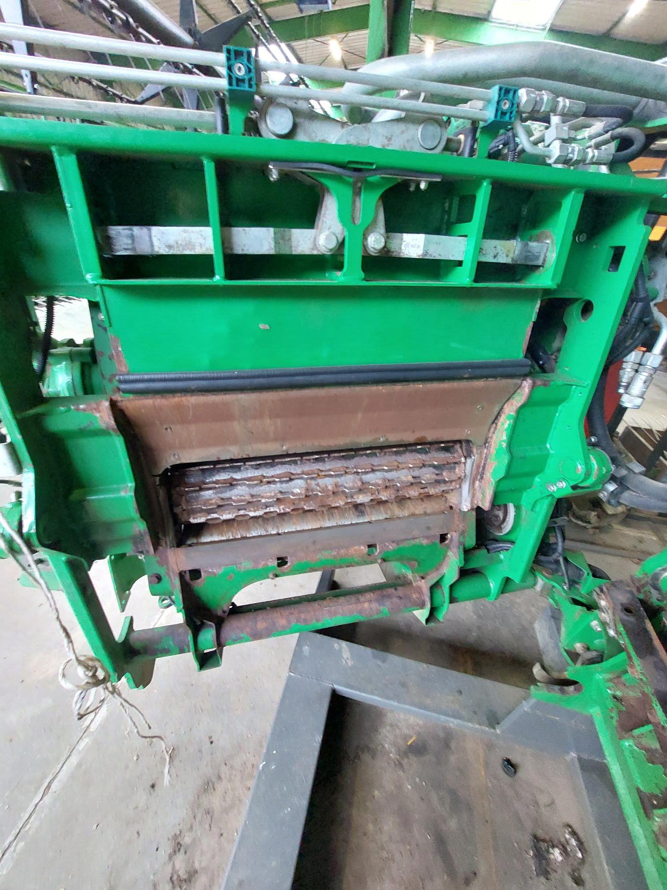
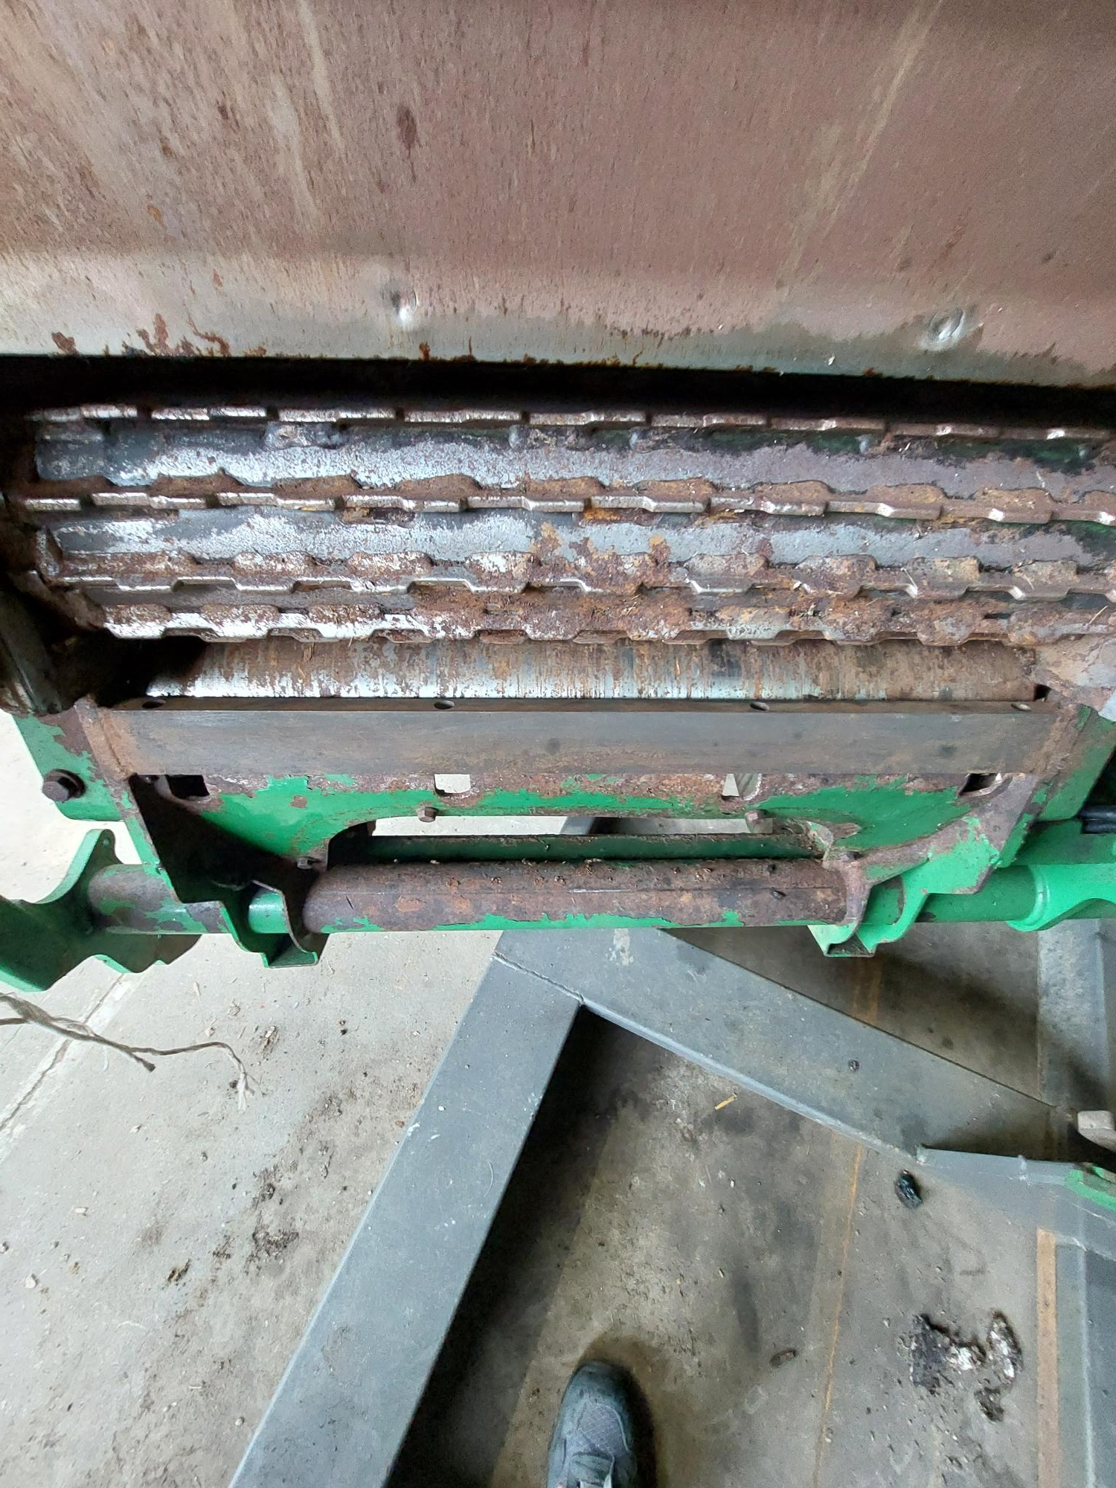
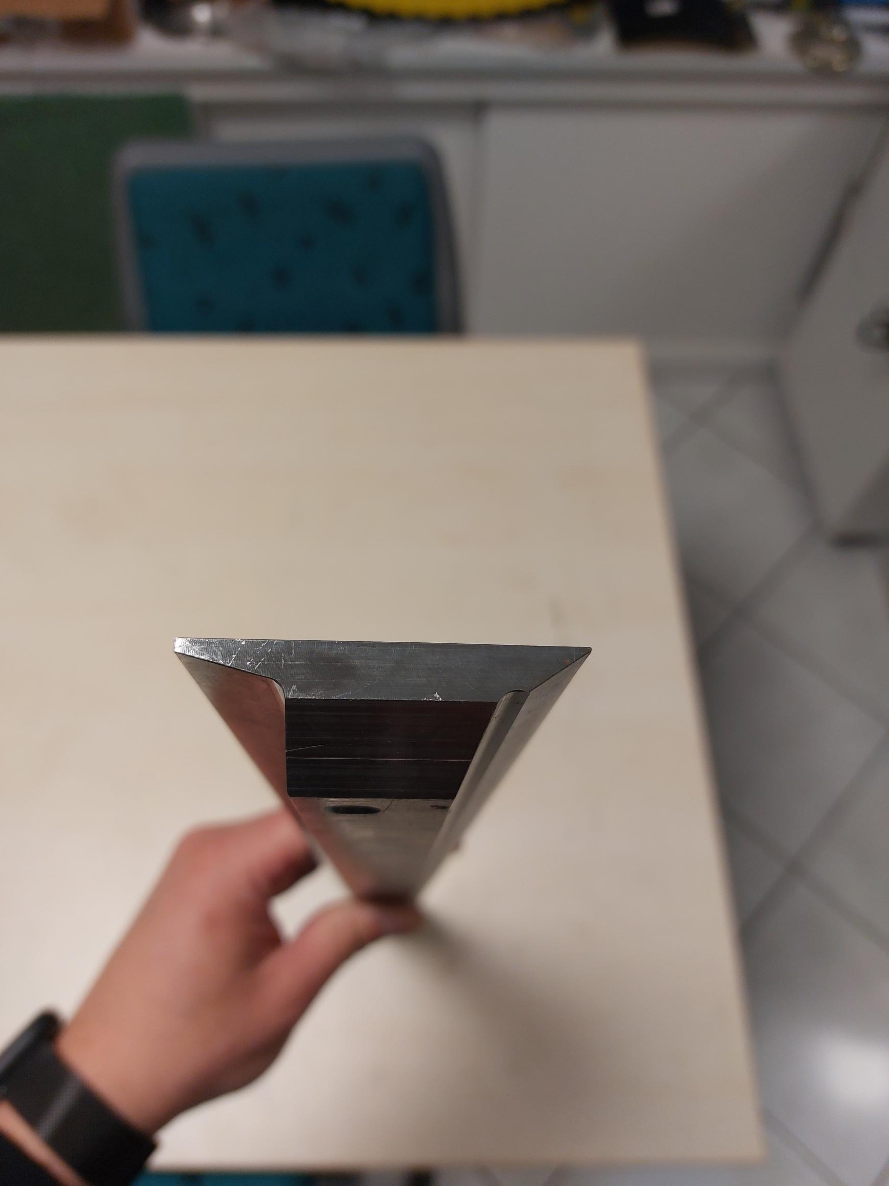
Procédure de Montage: Racleur de rouleau lisse JOHN DEERE 8000-9000
03/11/2023 LO / SF
MONTAGE
1
2
1/ Pour faciliter l’opération, détendre les ressorts côté droit et gauche de la machine.
2/ Enlever les 4 vis
3
4
3/ Enlever le racleur et les deux cales puis nettoyer le support soigneusement
4/ Attention au sens de montage du racleur.
Le côté le plus fin est à monter face au rouleau lisse.

Slide 4
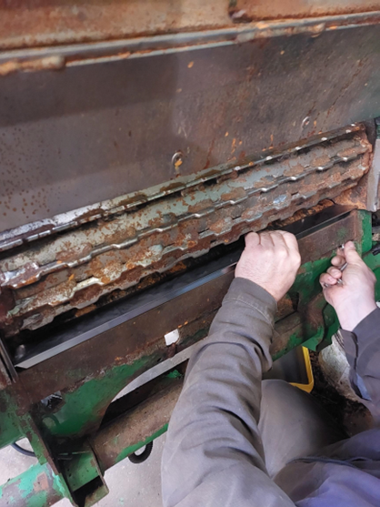
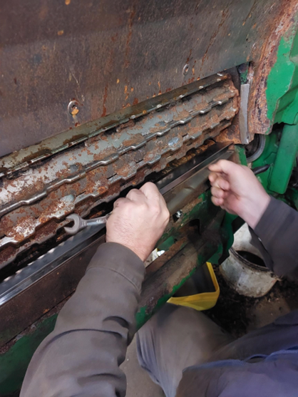
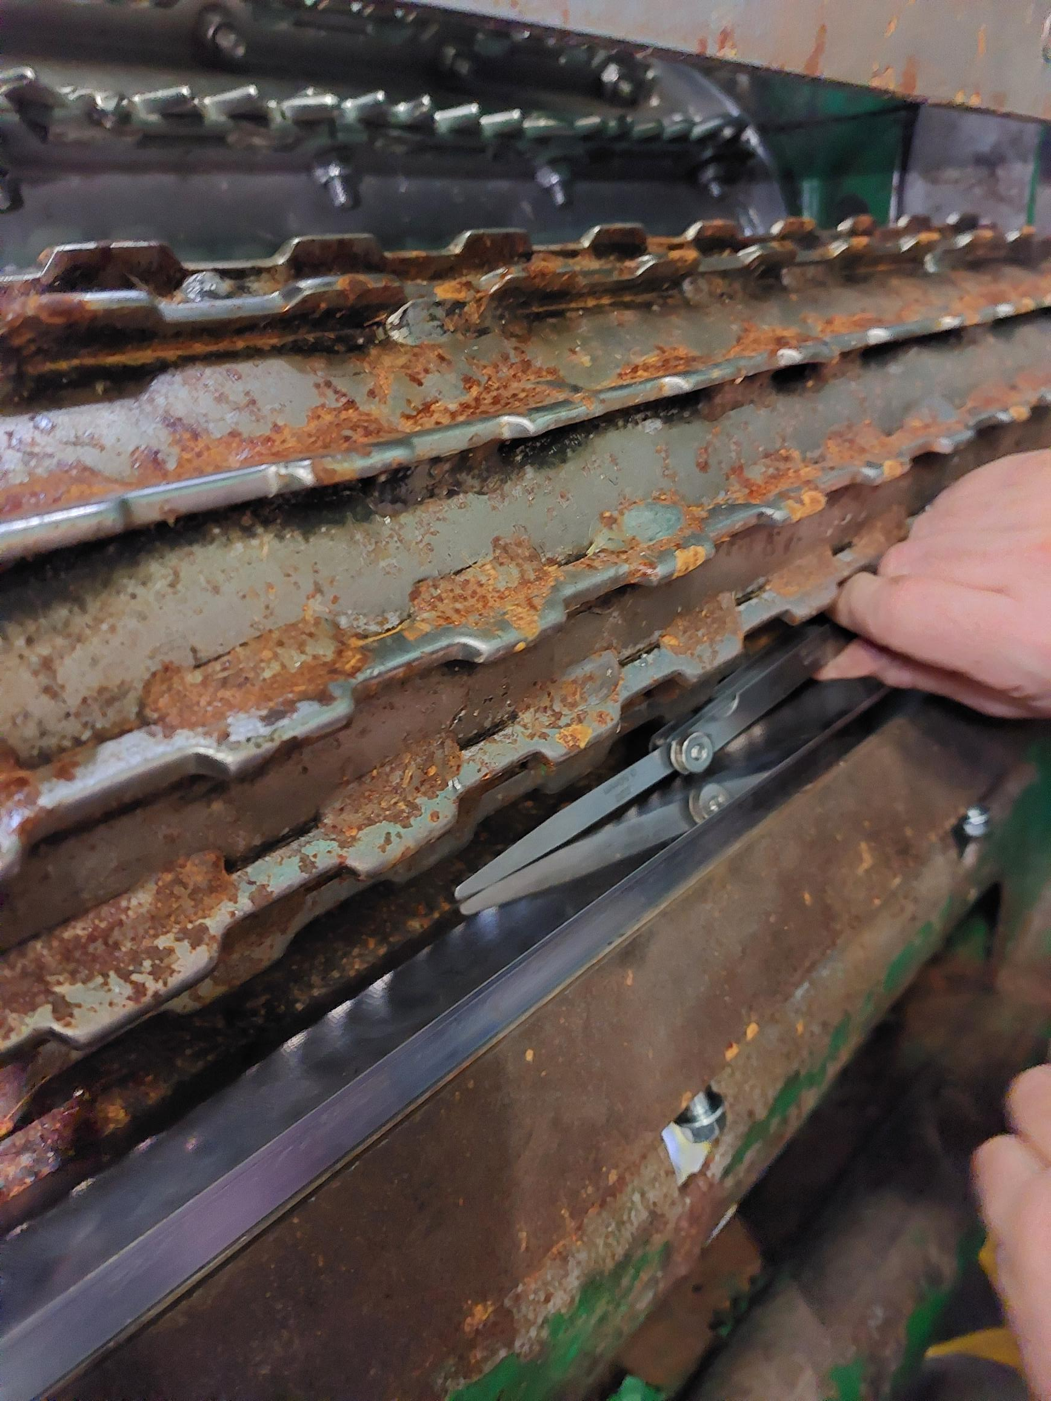
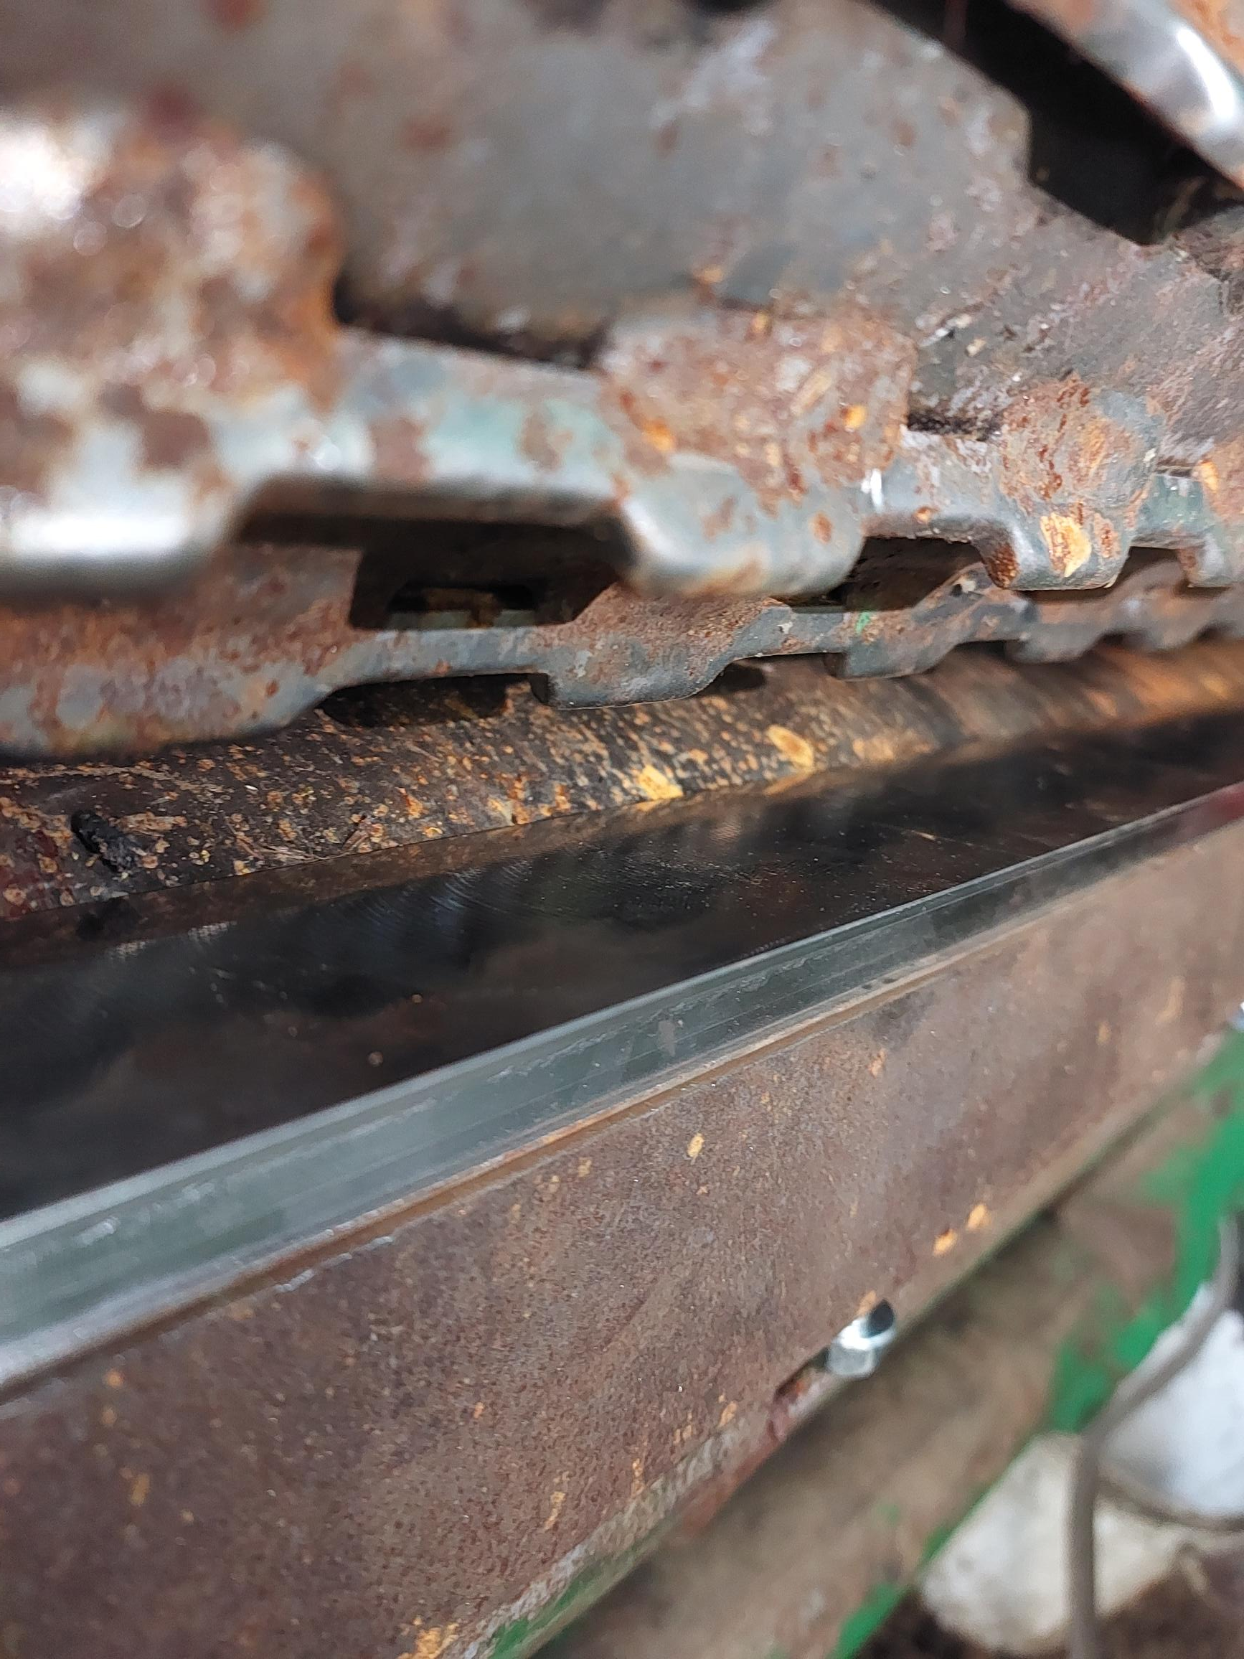
Procédure de Montage: Racleur de rouleau lisse JOHN DEERE 8000-9000
03/11/2023 LO / SF
5
6
5/ Placer le racleur neuf sur le support et commencer à serrer les quatre vis pour faire approcher le racleur.
6/ Faire glisser les deux cales entre le racleur et le support.
7
8
7/ Régler la distance entre le rouleau et le racleur à l’aide d’un jeu de cale.
La distance doit être comprise entre 0,5mm et 0,8mm.
8/ serrer les quatre vis au couple préconisé par le constructeur.
Pour le couple de serrage, veuillez-vous référer à la notice constructeur.

Slide 5
Procédure de Montage: Racleur de rouleau lisse JOHN DEERE 8000-9000
03/11/2023 LO / SF
La société LANDA ne sera en aucun cas tenue pour responsable des conséquences d’un mauvais montage.
Notre service Technique se tient, bien sûr, à votre disposition pour toutes précisions.
BON MONTAGE

